Slide 1
স্বাগতম

Slide 2
পরিচিতি
মোঃ নাসরুল্লাহ
আরবী প্রভাষক,
নাঙ্গুলী নেছারিয়া ফাযিল মাদরাসা।
কাউখালী, পিরোজপুর।
মোবাইলঃ ০১৭৩০৯১৮১০৮
আল আকাইদ ওয়াল ফিকহ
শ্রেণিঃ দাখিল সপ্তম
অধ্যায়ঃ প্রথম
পাঠঃ তৃতীয়
সময়ঃ ৫০ মিনিট

Slide 3
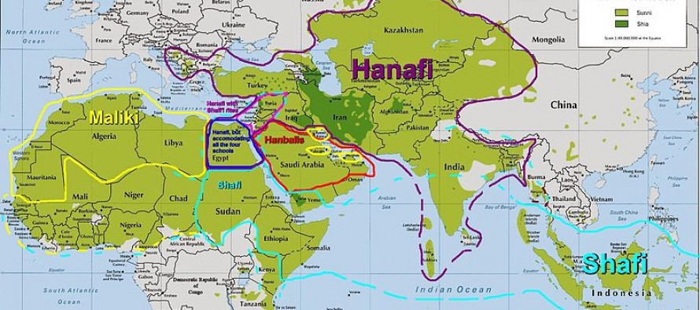
নিচের ম্যাপটির চিহ্নিত অংশগুলো বিশ্লেষণ কর

Slide 4
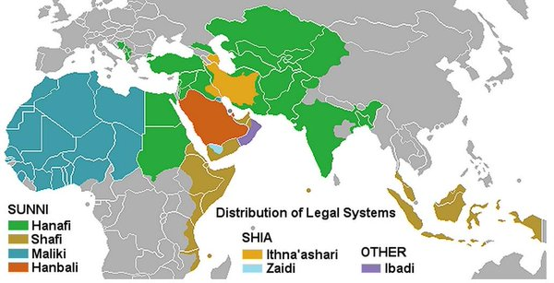
মুসলিম বিশ্বের অধিকাংশ মুসলিম জনগোষ্ঠী কোন মাযহাবের অনুসারী?
হানাফী মাযহাবের নামকরণ কার নামানুসারে করা হয়েছে?

Slide 5
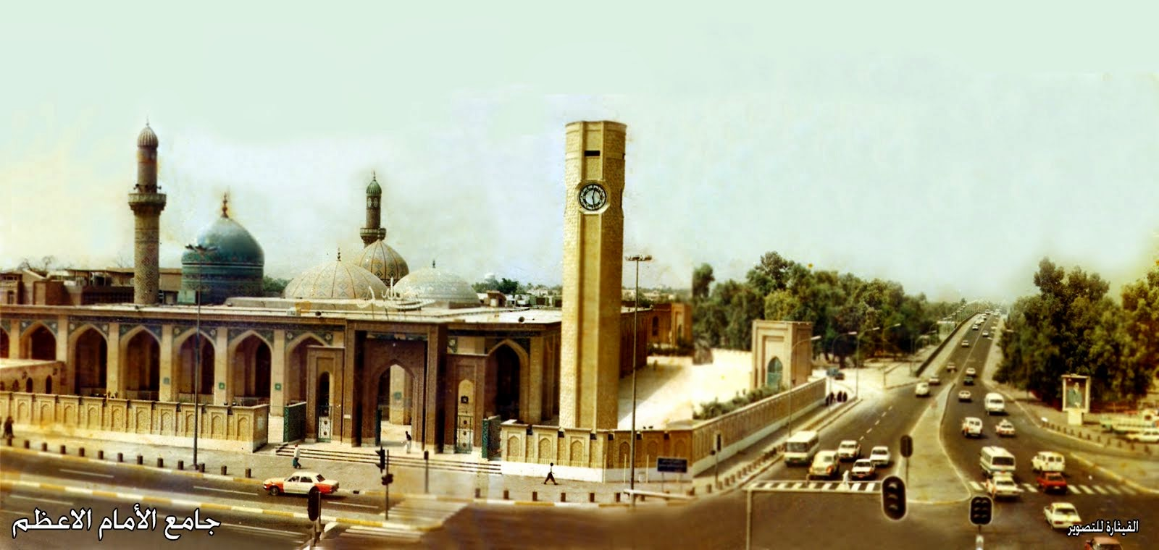
ইমাম আবু হানিফা রহঃ

Slide 6
শিখনফল
এ পাঠ শেষে শিক্ষার্থীরা..................
১। ইমাম আবু হানিফার পরিচয় বলতে পারবে।
২। ইমাম আবু হানিফার সংক্ষিপ্ত জীবনী বর্ণনা করতে পারবে।
৩। ইমাম আবু হানিফার গুরুত্বপূর্ণ রচনাবলী সম্পর্কে বলতে পারবে।
৪। ইলমে ফিকহে ইমাম আবু হানিফার অবদান বিশ্লেষণ করতে পারবে।

Slide 7
ইমাম আবু হানিফার পরিচয়
নাম ?
নুমান
আবু হানিফা রহঃ
উপনাম ?
উপাধি ?
আবু
হানিফা
ইমামে
আযম
পিতার নাম ?
সাবিত

Slide 8
একক কাজ
ইমাম আবু হানিফার মূল নাম, পিতার নাম এবং উপাধি কি? লিখ।

Slide 9
ইমাম আবু হানিফার জীবনী
হিজরি ৮০ সনে চিহ্নিত নগরীতে
কোন ঘটনা ঘটে ?
চিত্রে প্রদর্শিত অঞ্চলগুলো
কোন দেশের ?
ইমাম আবু হানিফা জন্ম গ্রহন করেন ।
ইরাক

Slide 10
ইমাম আবু হানিফার জীবনী
একজন বিশিষ্ট তাবেয়ী।
হযরত আনাস (রাঃ) সহ ৪ জন সাহাবির সান্নিধ্য লাভ করেন।
রাষ্ট্রীয় প্রধান কাজি পদ প্রত্যাখ্যান করায় ১৪২ হিজরিতে কারারুদ্ধ হন।

Slide 11
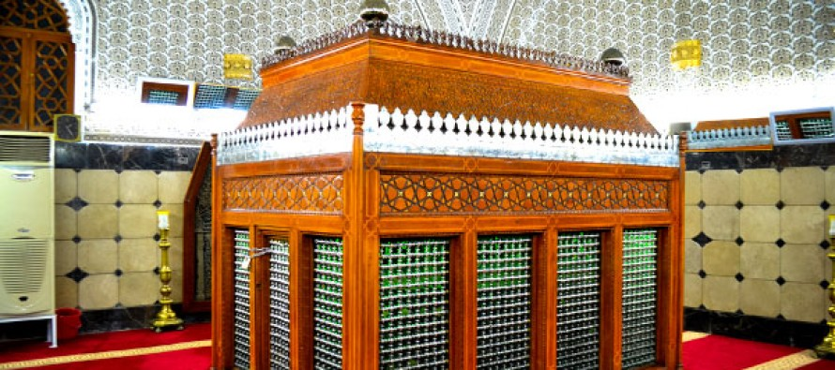
ইমাম আবু হানিফার জীবনী
কারাগারে গোপনে বিষ প্রয়োগের ফলে ১৫০ হিজরী সনে তিনি কারাগারেই শাহাদাত বরণ করেন।

Slide 12
জোড়ায় কাজ
“ইমাম আবু হানিফা একজন বিশিষ্ট তাবেয়ী ছিলেন”- ব্যাখ্যা কর।

Slide 13
উল্লেখযোগ্য রচনাবলী
মুসনাদ আবি হানিফা।
কিতাব
অমর কীর্তি।
আল ফিকহুল আকবার।
ইসলামি আকাইদ বিষয়ক।
মৌলিক গ্রন্থ।
কিতাবুল আসার
প্রথম হাদিস সংকলন
৪০ হাজার হাদিস থেকে গ্রন্থিত।

Slide 14
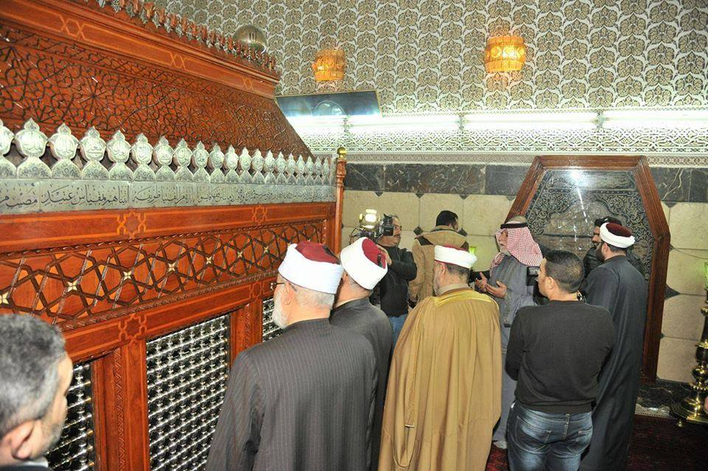
ইলমে ফিকহে অবদান
ইমাম আবু হানিফাকে ইসলামি ফিকহের প্রবর্তক বলা হয়।

Slide 15
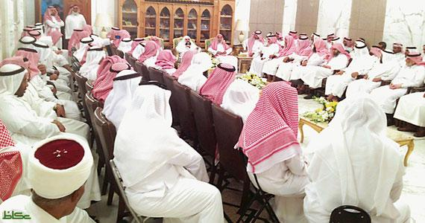
ইলমে ফিকহে অবদান
১০০০ বিজ্ঞ আলেমের সমন্বয়ে বোর্ড গঠন।
এর শীর্ষভাগে ছিলেন তারই ৪০ জন সুদক্ষ ছাত্র।
দীর্ঘ ২২ বছর কঠোর পরিশ্রম করে ইলমে ফিকহের রুপ দান করেন।
ফিকহ বোর্ড ৯৩ হাজার মাসয়ালা লিপিবদ্ধ করেন।

Slide 16
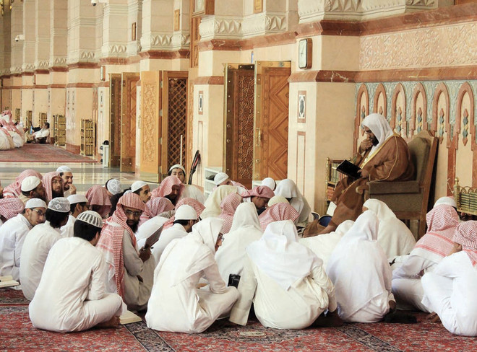
ইলমে ফিকহে অবদান
তার নিয়ম-নীতি অবলম্বন করে তার ছাত্রদের অসামান্য
ইলমি খেদমতের ফলে ইলমে ফিকহে যে ধারার সৃষ্টি হয় তা
হানাফি মাযহাব নামে প্রসিদ্ধি লাভ করে।

Slide 17
দলীয় কাজ
ইমাম আবু হানিফার গুরুত্বপূর্ণ রচনাবলী ইসলাম প্রচার ও প্রসারে গুরুত্বপুর্ন ভুমিকা পালন করে- আলোচনা কর ।

Slide 18
মূল্যায়ন
১। ইমাম আবু হানিফা কোথায় ও কখন জন্মগ্রহন করেন?
২। ইমাম আবু হানিফা কতজন আলেমের সমন্বয়ে ফিকহ বোর্ড গঠন করেন?
৩।ইমাম আবু হানিফার প্রথম সংকলিত হাদীস গ্রন্থটির নাম কি?
৪। আকাইদ বিষয়ে ইমাম আবু হানিফার রচিত মৌলিক গ্রন্থটির নাম কি?

Slide 19
বাড়ীর কাজ
“ইমাম আবু হানিফা ইসলামি ফিকহের প্রবর্তক”-মূল্যায়ন কর।

Slide 20
ধন্যবাদ

